Slide 1

减压抗焦虑植物药物的开发
技术背景
产品应用
市场和技术成熟度
竞争及我们的对策
经营策略
知识产权及经营协议
未来规划
团队
张继东博士 2017-12 广州东莞
(Confidential)

Slide 2
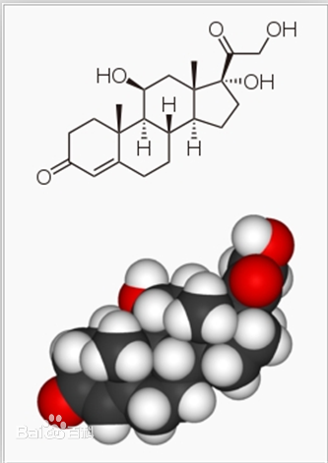
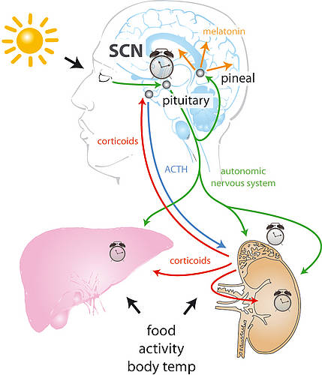

1.技术背景：压力与焦虑
Threatening
现代社会无处不在的焦虑
肾上腺皮质醇：压力激素、死亡激素

Slide 3
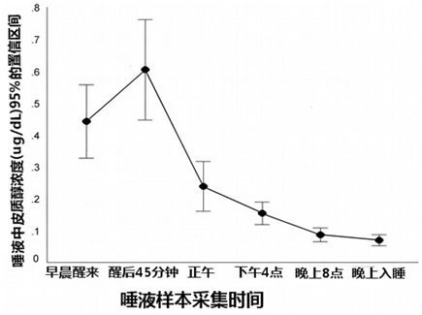
压力激素皮质醇: 焦虑的生物标记物
抑郁症患者的皮质醇浓度分泌增加, 失去了正常人夜间自发性分泌抑制的节律, 整天处于肾上腺皮质功能亢进状态
抑郁症患者的肾上腺皮质增生约38%
17%抑郁症患者自杀
正常规律人一天中皮质醇的变化

Slide 4
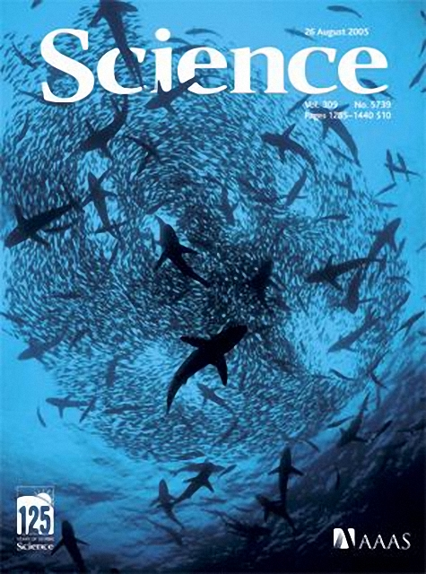
近期《科学》杂志上的相关文章
1 激素与大脑社会思维
Science 18 January 2013 DOI: 10.1126/science.1233713
肾上腺糖皮质激素主要为皮质醇
具有调节糖、脂肪、和蛋白质的生物合成和代谢的作用
在糖皮质激素的影响下，基因与环境的相互作用机制
2 长期压力导致抑郁症的神经机制
Science 18 January 2013 DOI: 10.1126/science.1226767
长期压力可能会导致抑郁并引发社交问题
由于神经系统内糖皮质激素水平过高
3 青少年环境压力的表观遗传调控
Science 18 January 2013 DOI: 10.1126/science.1226931
青春期应激激素水平升高使易感者产生严重的精神疾病。
遗传学风险因子是必要条件但不是充分条件，只有同时存在糖皮质激素过量才足以产生显著行为变化

Slide 5


20年前药用植物的发现
Sin Susto = “除去恐惧”

Slide 6
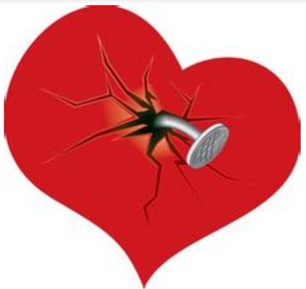
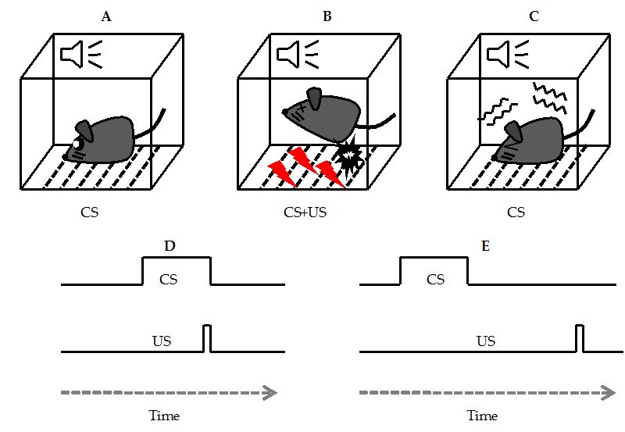
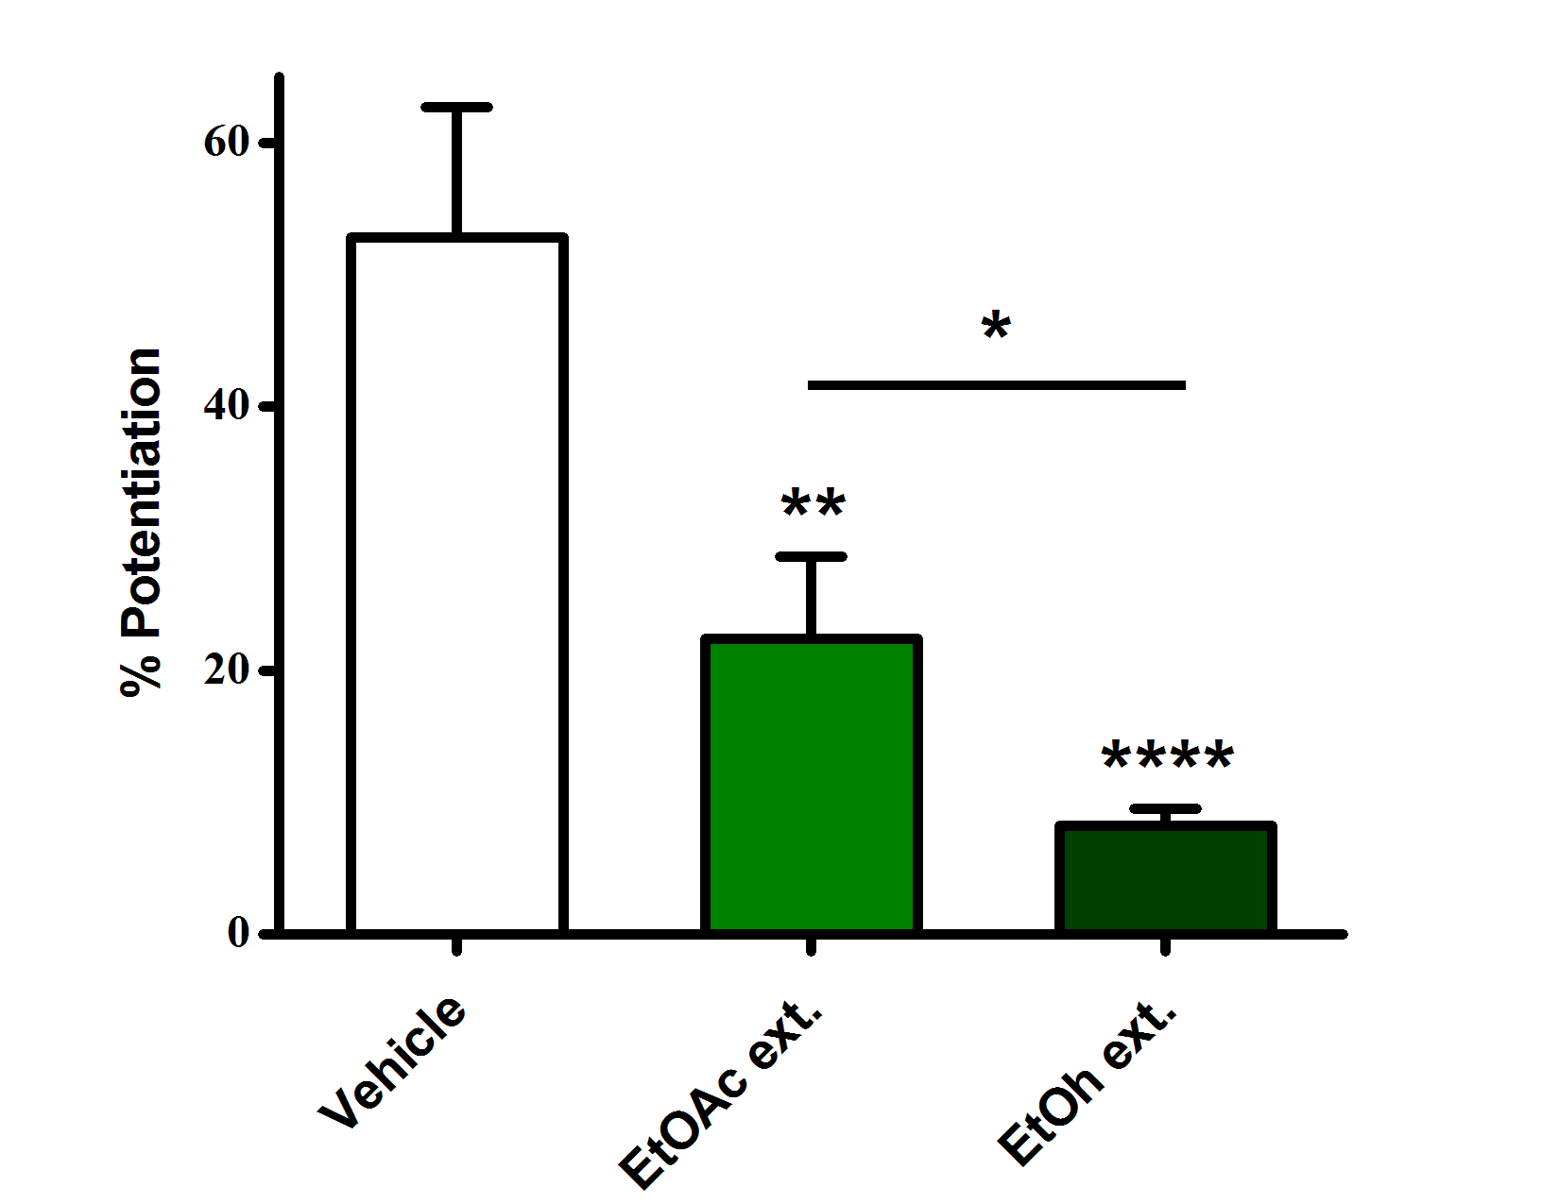
2. 产品应用
产品应用-1：猝死及应激综合症
对照组
训练
处理组
对照组
处理组-1
处理组-2

Slide 7
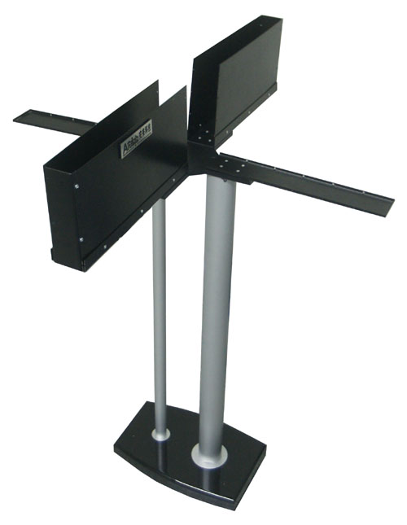
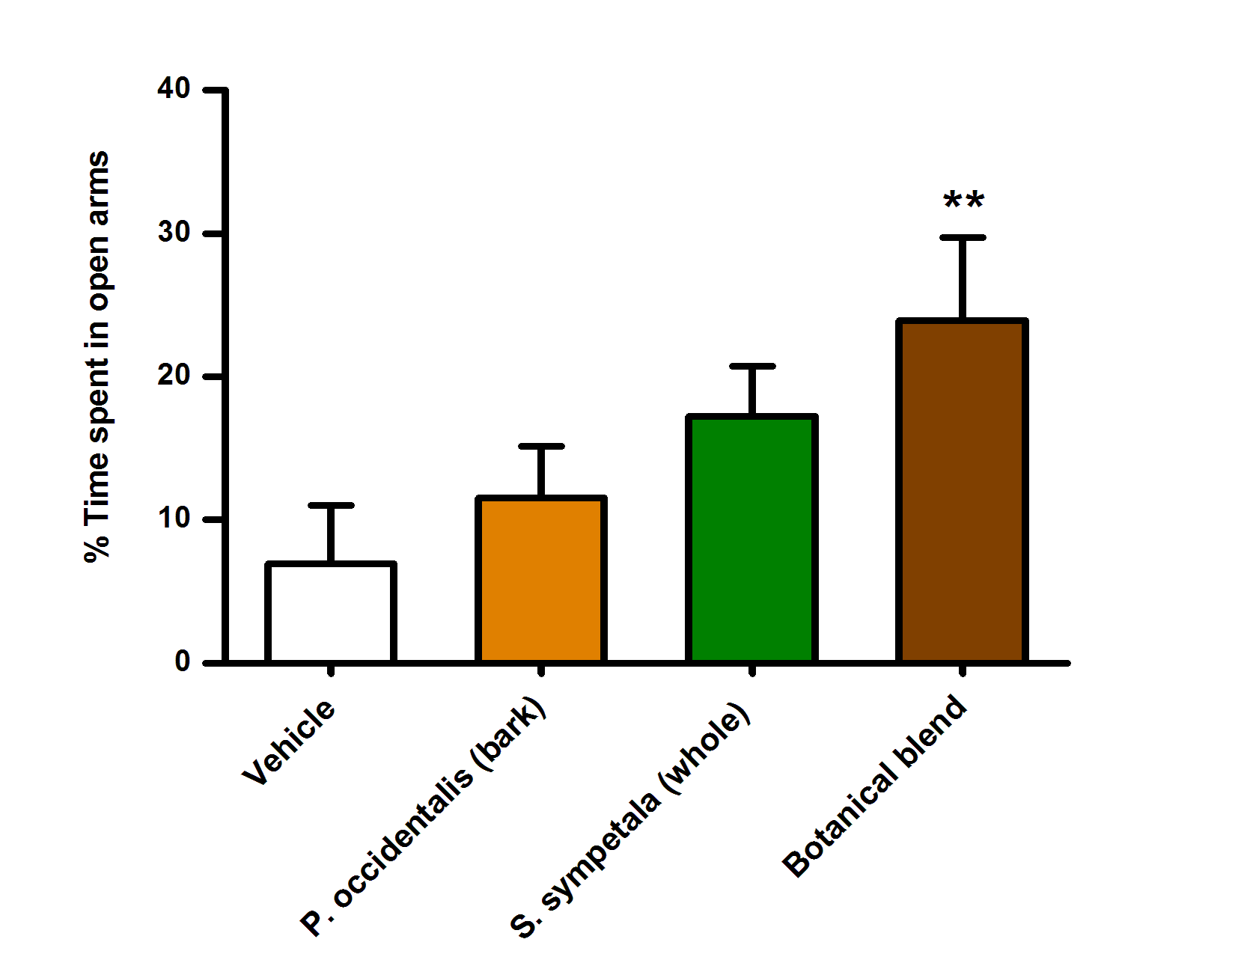
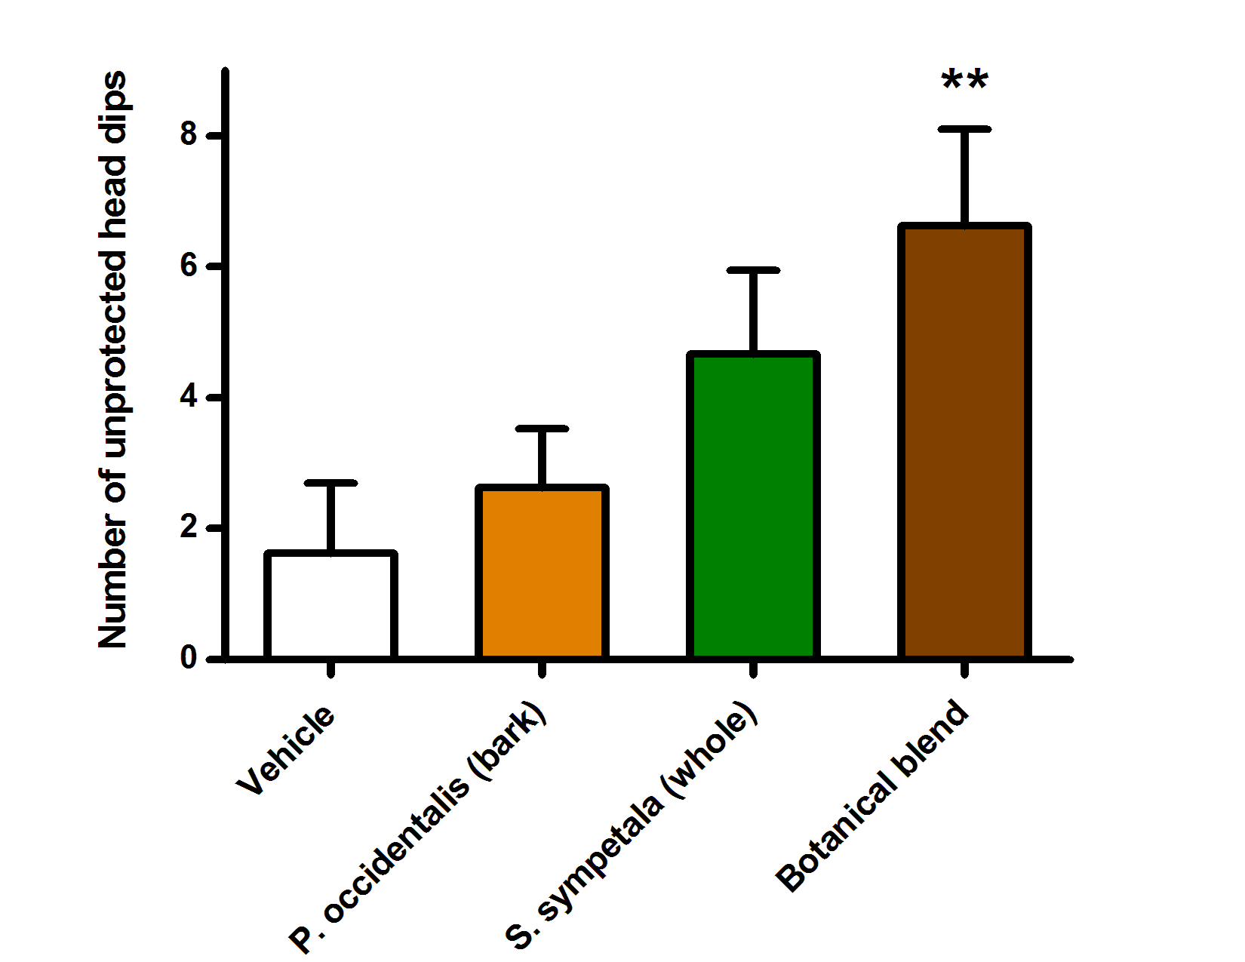
产品应用-2. 缓解紧张提高工作效率
高架十字迷宫试验
效率提高 3倍
Vehicle PT SS SSPT
Vehicle PT SS SSPT
time spent in the open arms
(B) Number of unprotected head dips

Slide 8
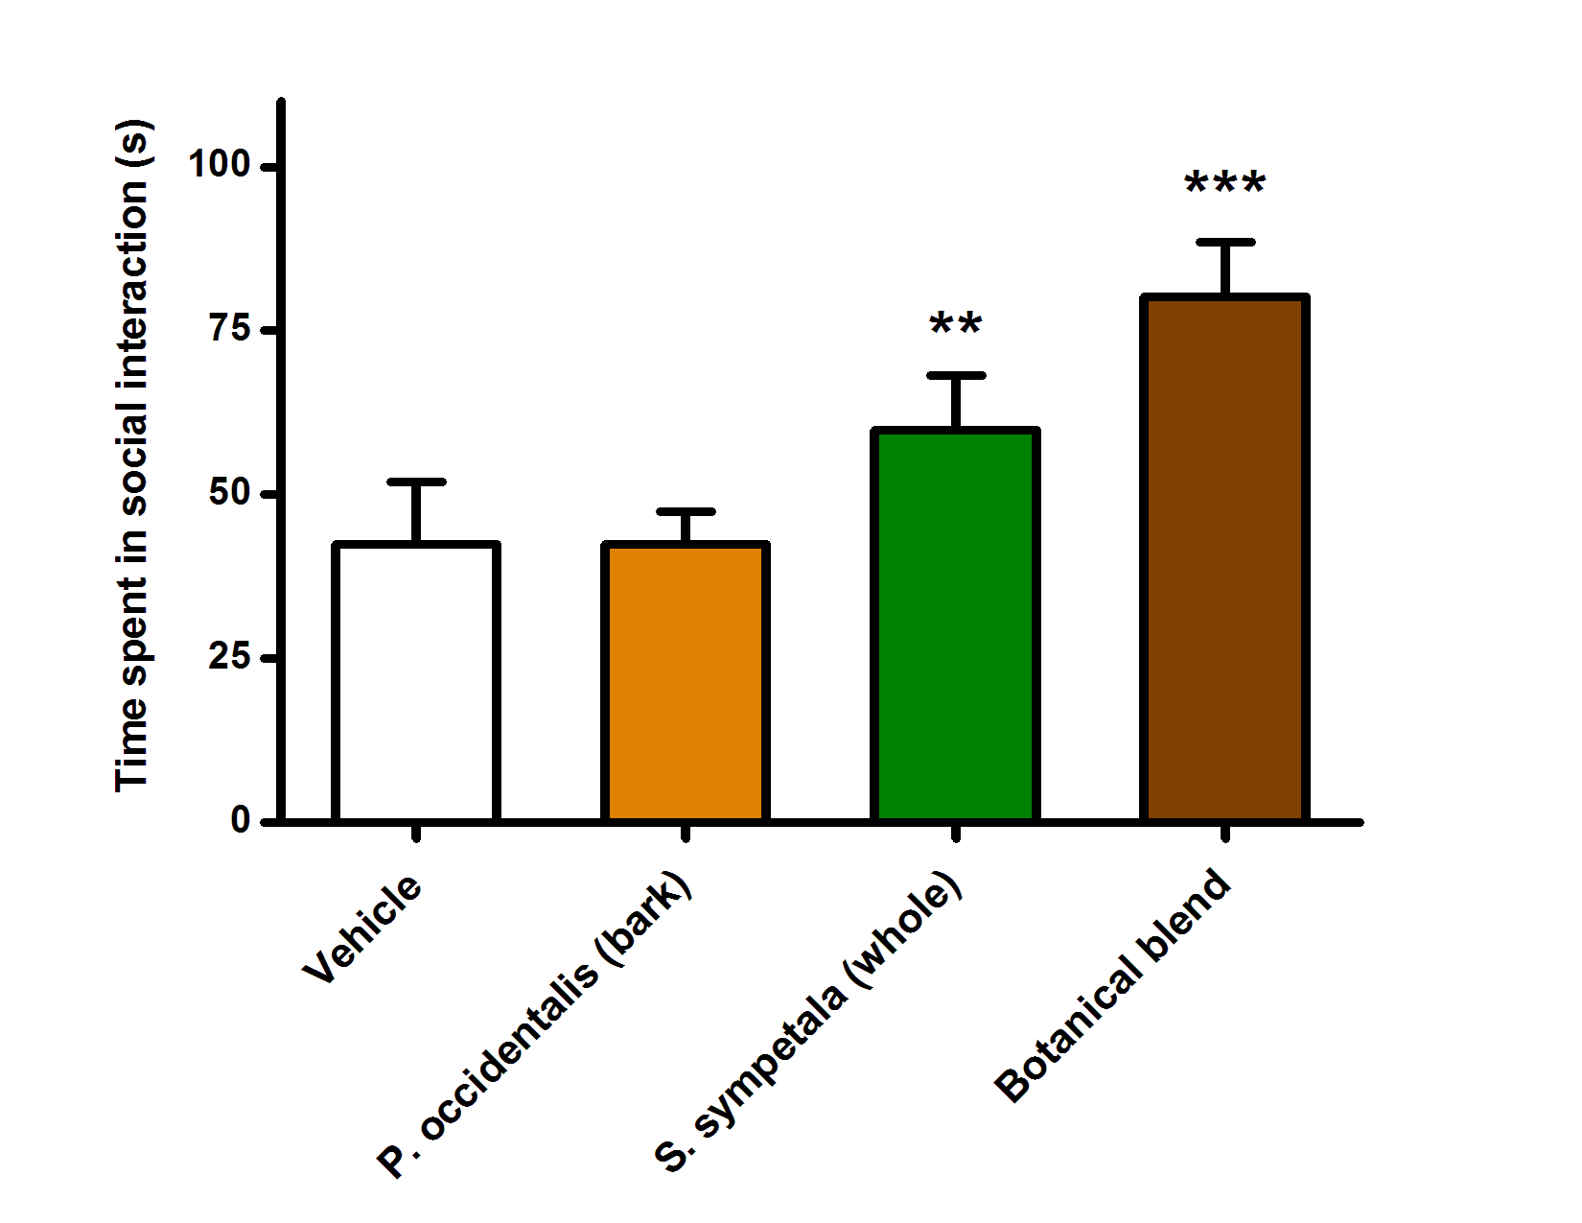
产品应用-3. 缓解压力、消除戾气
Social Interaction (SI)

Slide 9
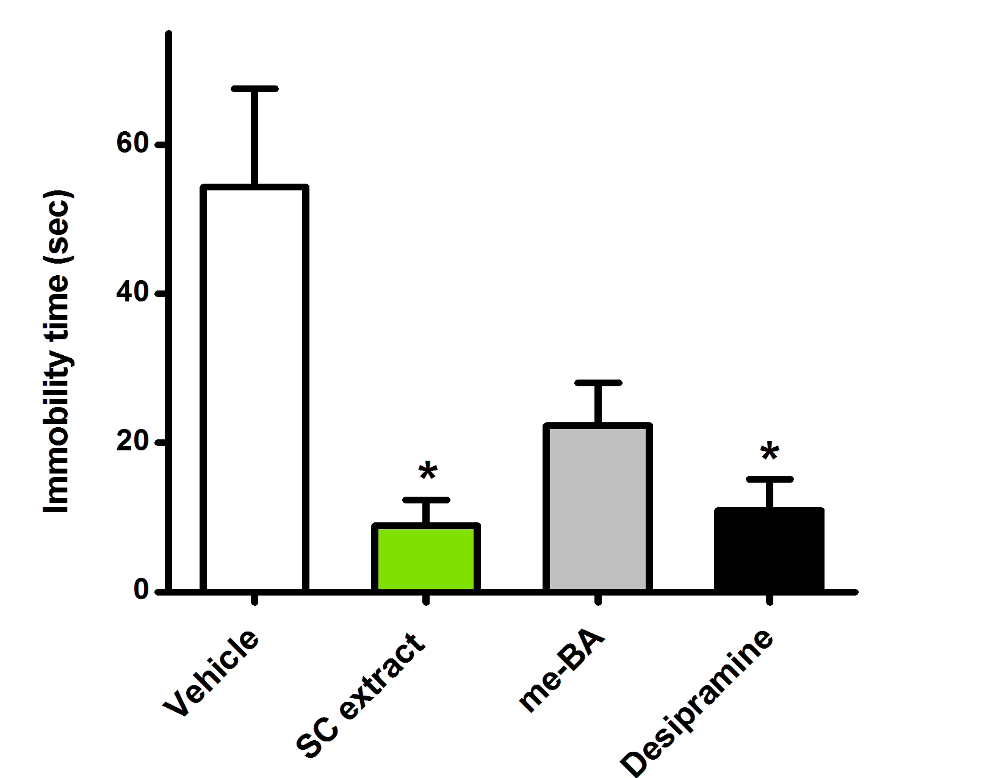
产品应用-4. 强迫游泳：治疗抑郁症的金标准

Slide 10

产品应用-5. 控制体重和治疗血脂异常
试验小鼠
正常食物
高脂肪食物
动脉粥样化食物
处理组
对照组
处理组
对照组
处理组
对照组
在变换饲料后的第4、8和12周进行检查。喂食补充剂的小鼠与没有喂食补充剂的小鼠，显示脂肪酸结构有改进，高胆固醇降低和重量减少。

Slide 11
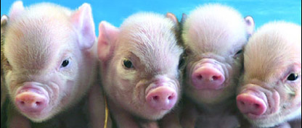
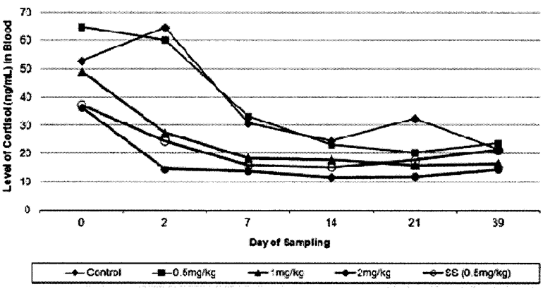
产品应用-6. 畜牧业，仔猪断奶后血浆皮质醇水平的降低
Blood Cortisol levels in pigs after weaning at different levels of treatment.

Slide 12
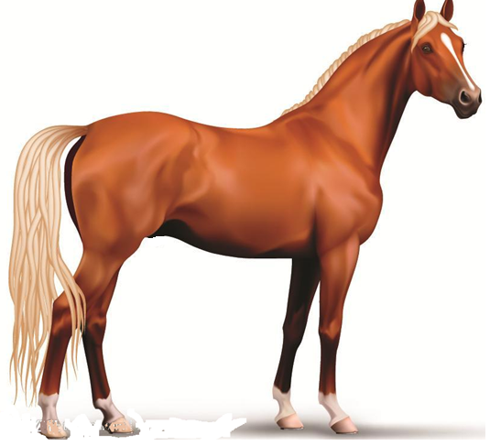
治疗马的库欣综合征
15岁母马，皮毛粗糙，毛发脱落不下，一个冠状颈部。牧主形容患马的精神状态为“严重郁闷，像患有偏头痛，目光呆滞，头部低垂”。被马群孤立，没有能力去改善它的情况。兽医通过取血样测定促肾上腺皮质激素和皮质醇水平初诊为库欣病。在用SSPT治疗患马的三天内，其抑郁状态已经解除，恢复正常的明眸。在接下来的三个月内脂肪沉积减少，冠状脖子消失，正常蜕毛。在喂食SSPT产品期间，患马已经回到正常健康的状态，看起来比其实际年龄年轻，适合繁殖或赛马。

Slide 13

宠物抗压剂（已经上市）
Response to thunder in dogs showed that there is a dose dependent reduction in Cortisol levels in SSPT treated dogs.

Slide 14
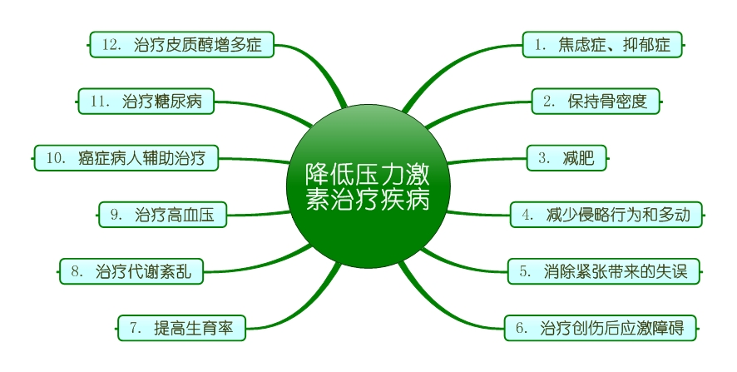
3. 市场和技术成熟度
美国哈里斯调查中心(Harris Poll)2015年发布的信息：
人生60%~90%的疾病都与压力有关
百亿市场

Slide 15
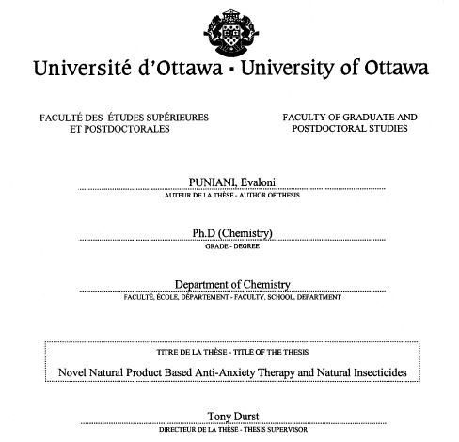
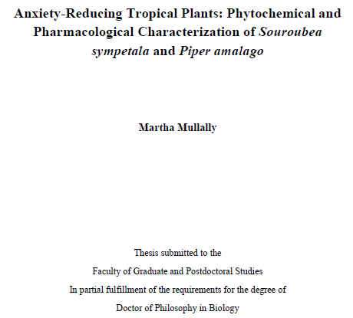
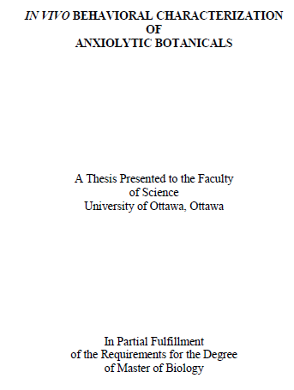
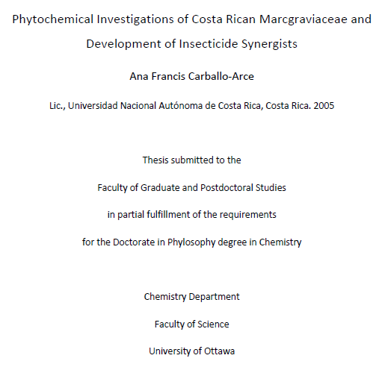
此课题的四篇硕士、博士论文
药物化学
植物化学
病理学
植物学

Slide 16

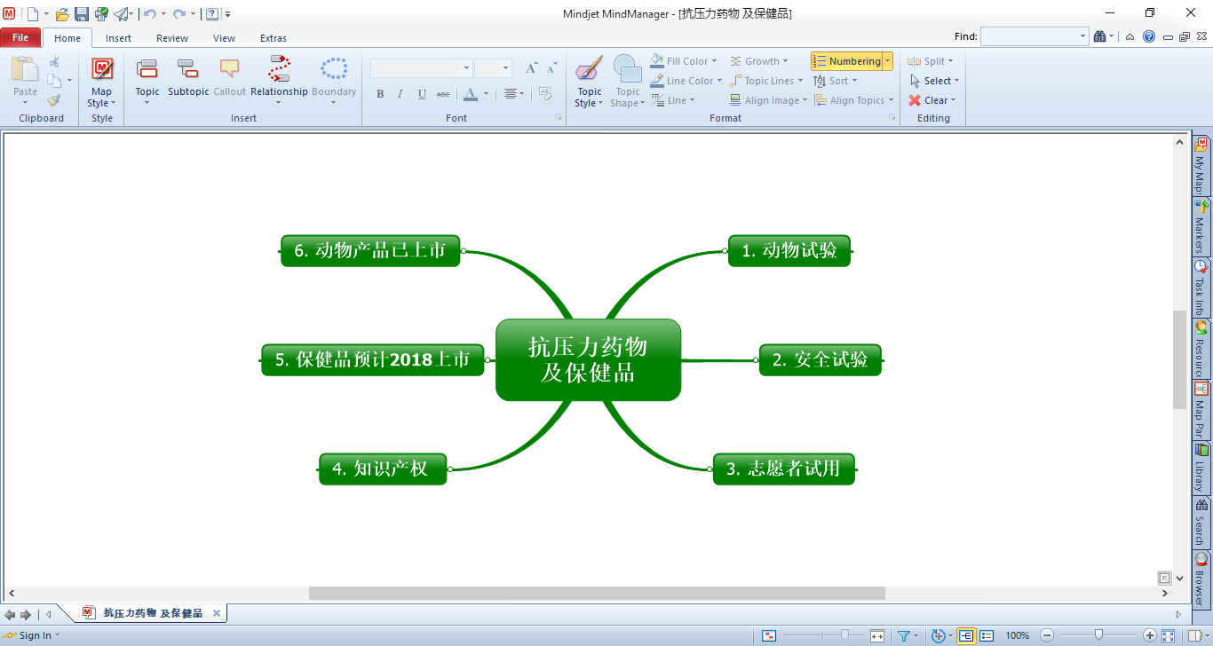
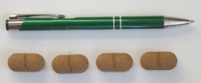
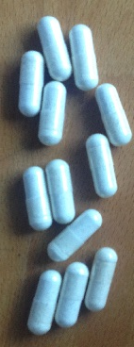
技术成熟度
15年来鼠类、狗、猪、马、
鱼类试验均取得明显效果
哥斯达黎加
可食用植物，10
倍剂量无副作用
已申请国际专利
和重点国家的保护
焦虑症、应激综合症、失眠、骨质疏
松、减压提升效率、癌症晚期辅助治疗

Slide 17
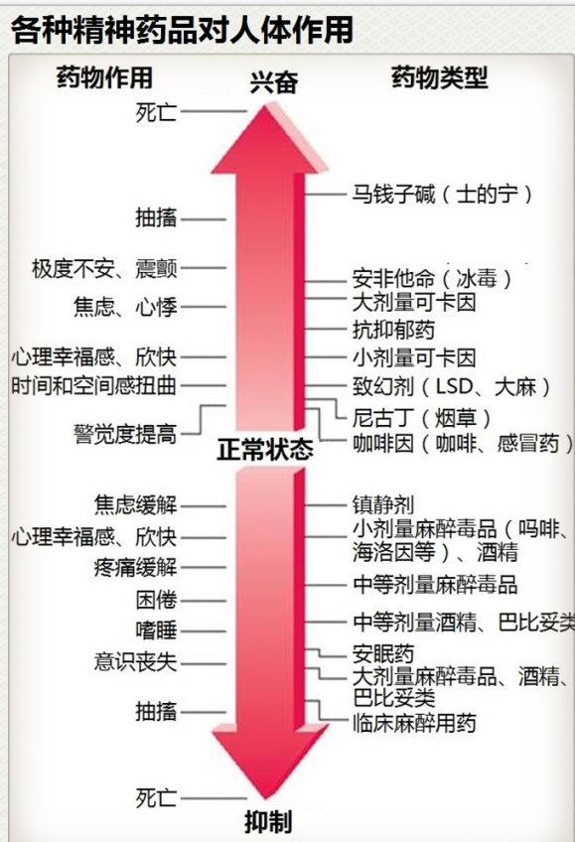
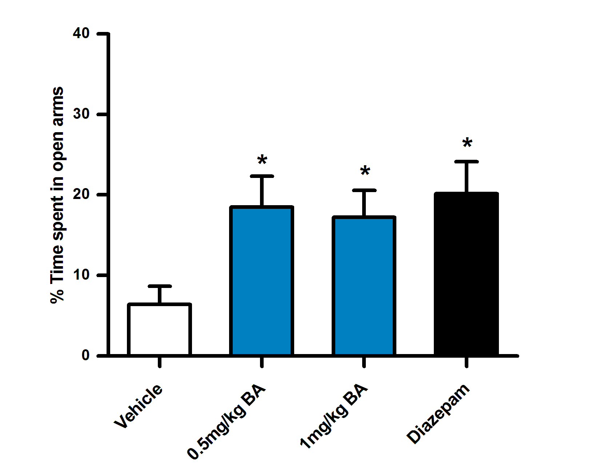
4. 竞争及我们的对策
市售产品: 作用于神经系统。副作用为：嗜睡、肌肉 無力、成瘾
我们的产品：作用于激素，无上述副作用。
我们的产品安全无毒副作用同时具有与市售药物相同功效

Slide 18
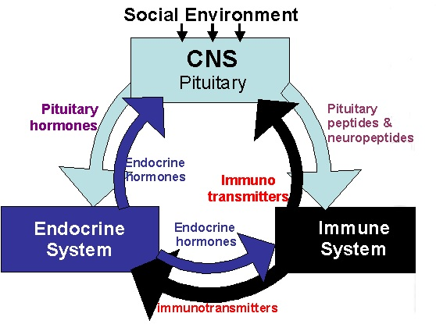
策略：避开神经系统（副作用太大）而从内分泌系统解决问题

Slide 19


压力激素与Dopamine/Endorphin
Stress
Schizophrenia
Depressive
Diseases
Drug Abuse
Anxiety
Addiction
Relationship
Achievement
Memory/
Learning
Religion
/Faith
Exercise
Drugs
Cortisol
Money
Food
Sex
Dopamine
Mood
欢乐素
压力激素

Slide 20
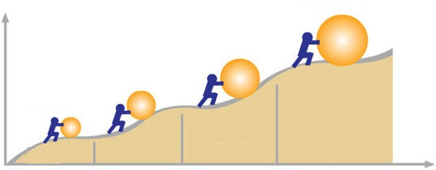
5.经营策略：分步发展、以小养大
1）产品有效、无毒副作用
2）影响到60~90%的人类疾病
3）全球独家
纯物质
6毫克/人
项目优势
纯物质
60毫克/人
植物提取物
0.20克/人
衍生物药品
植物粉末
（人服用需5克/人）
纯物质药品
保健品
动物药品
2012
2016
2020
2024
2028

Slide 21
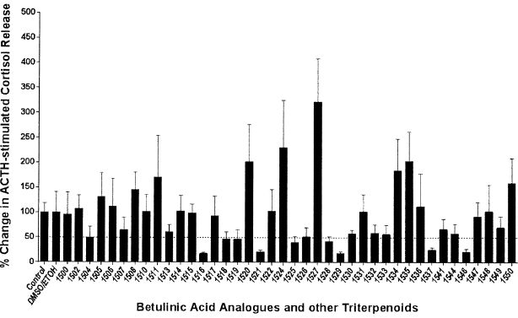
有效成分鉴定及衍生物的制备

Slide 22
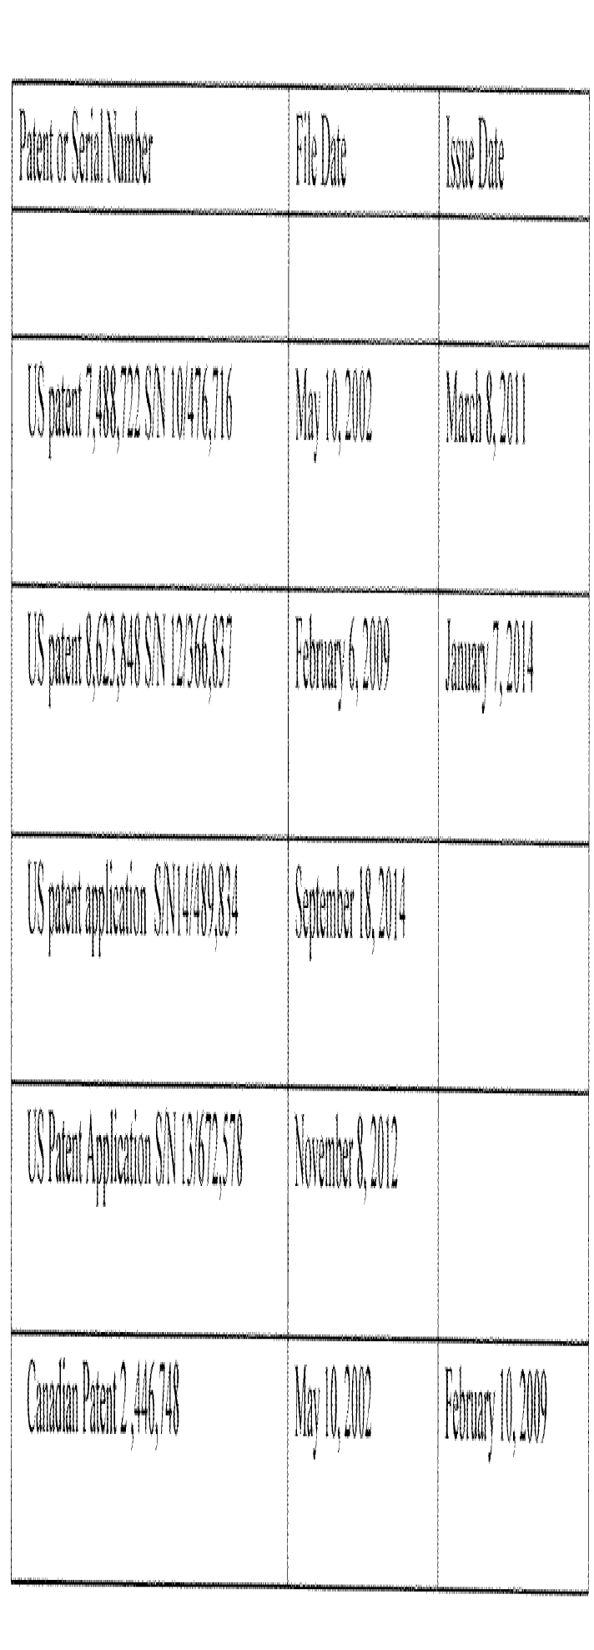
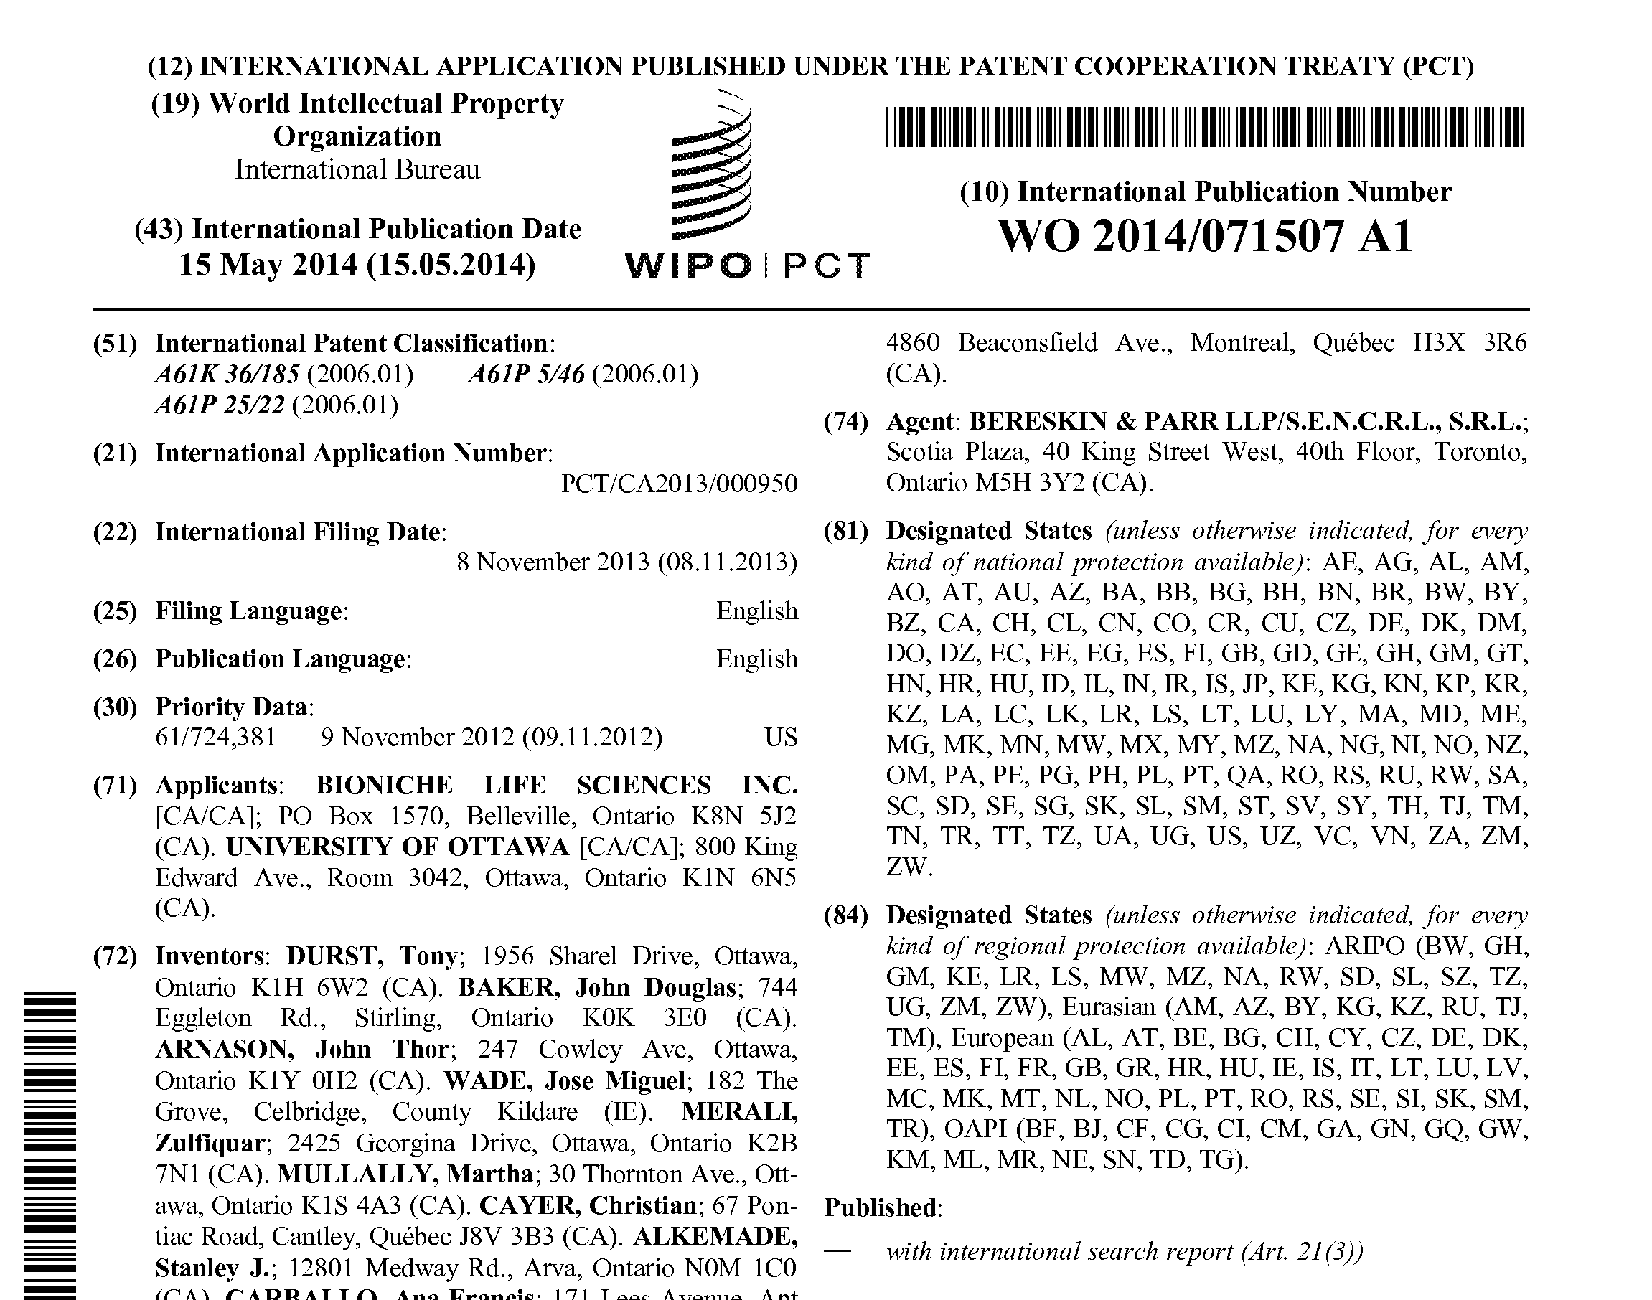
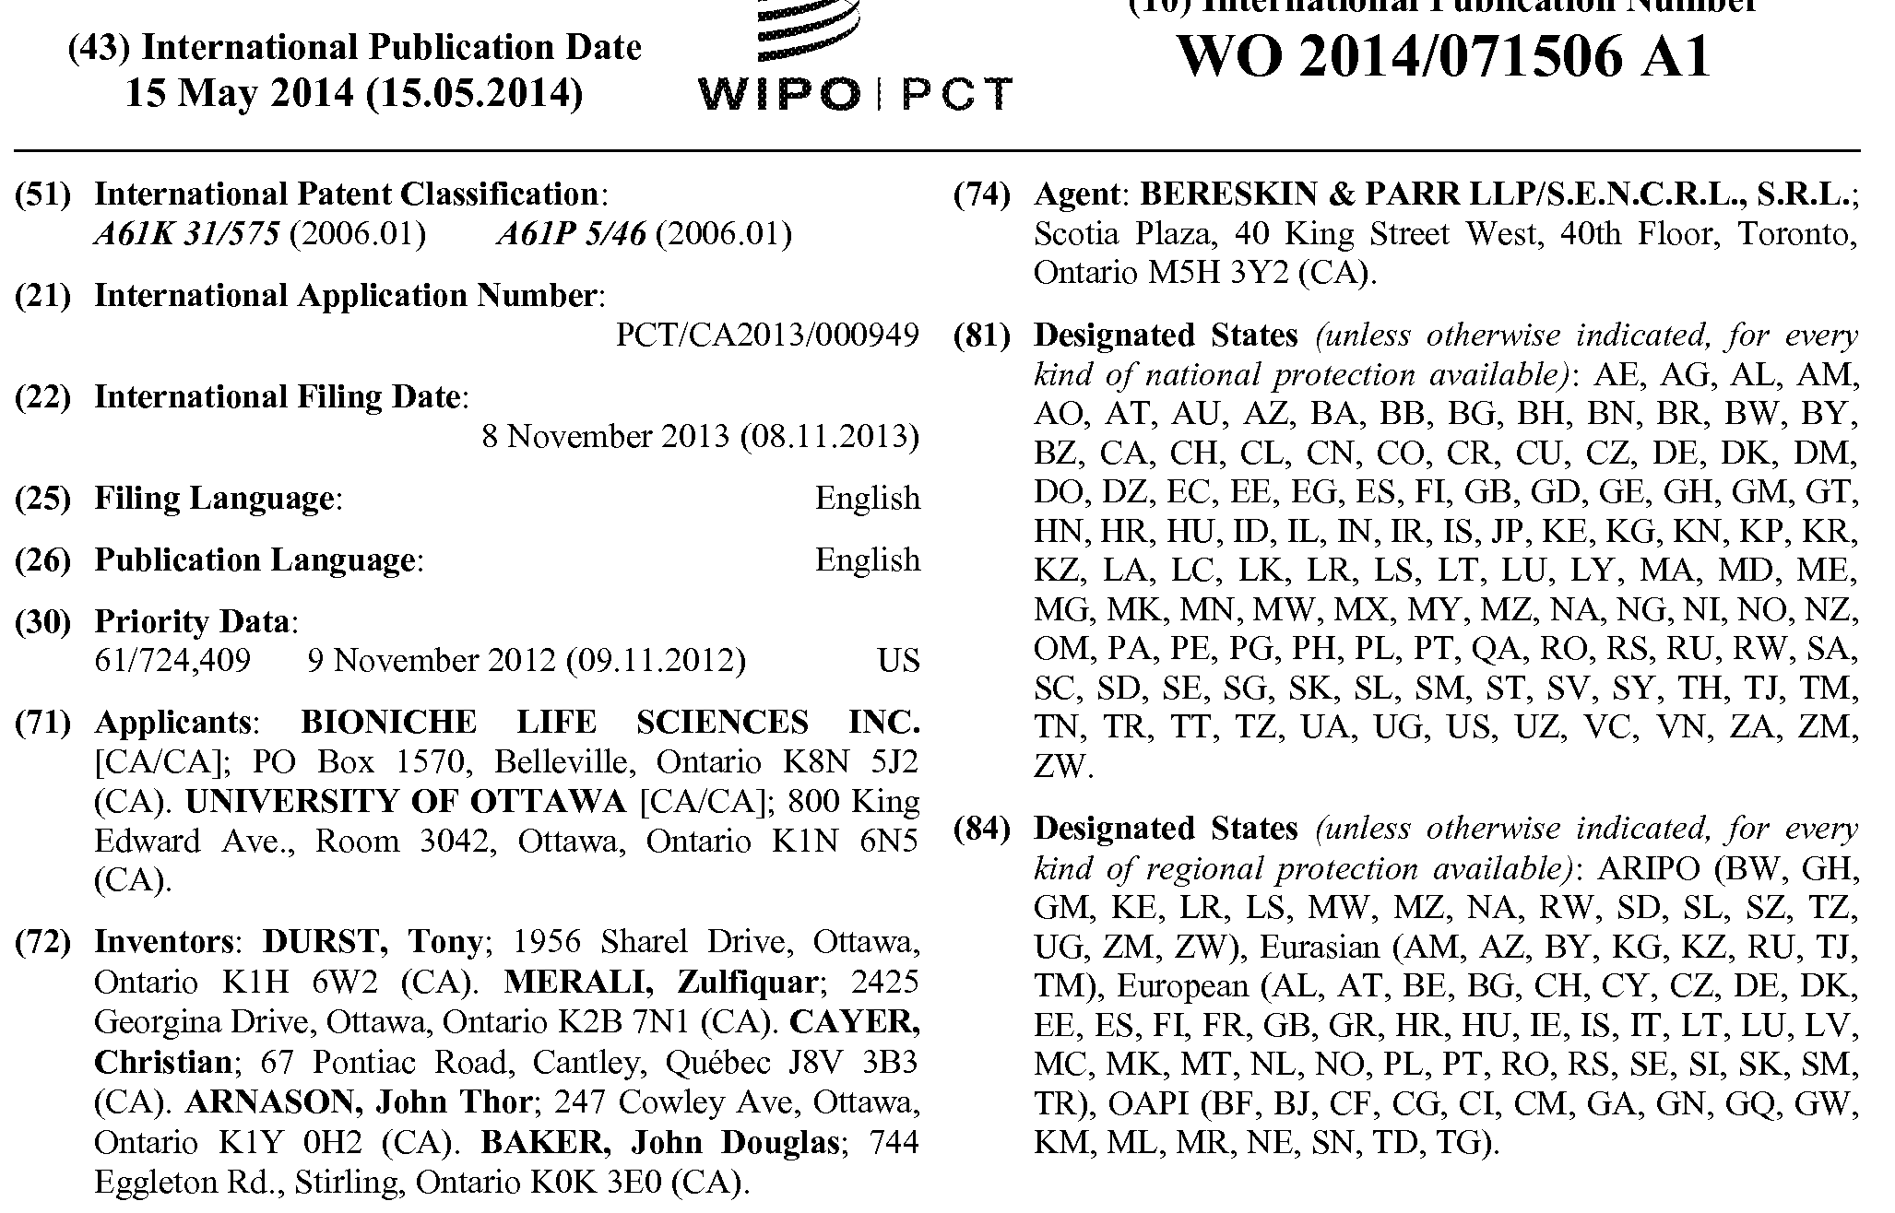
6.知识产权及经营协议
6-1. 知识产权

Slide 23
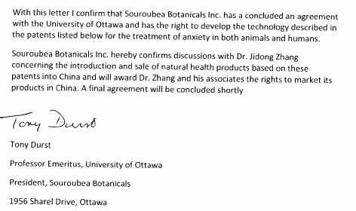
6.知识产权及经营协议
6-2. 经营协议

Slide 24
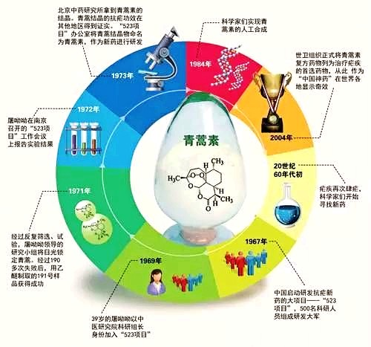
7. 未来规划
类似青蒿素，
但价值比青蒿素大
建立上下游产业链，造就一个关系到国计民生的产业

Slide 25
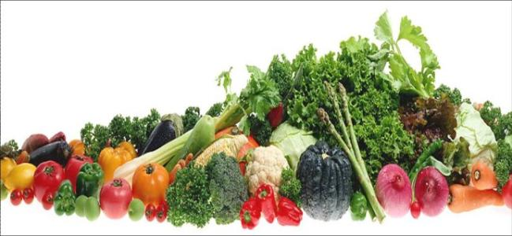
原材料本地化
寻找相同或者相近的化学组分
等效试验
无毒无害

Slide 26
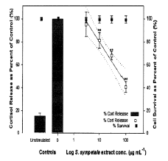
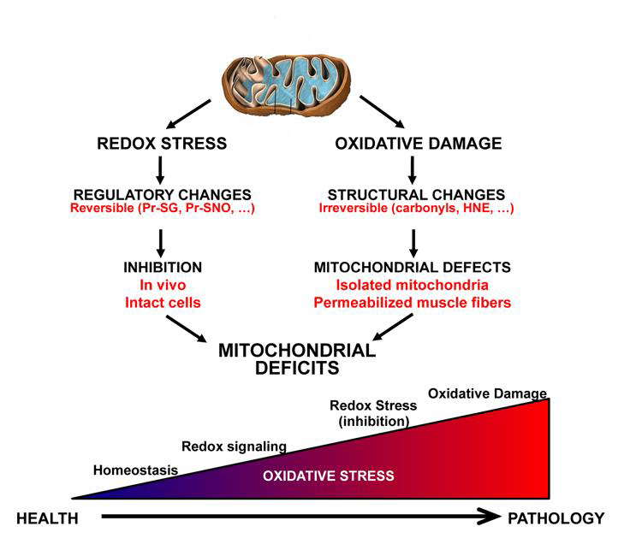
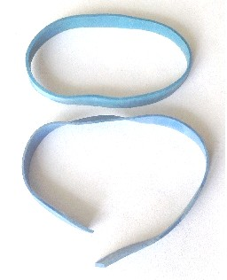
开发产品防病抗衰老的作用
抗焦虑产品-皮质醇 皮质醇-细胞线粒体
Progression to Diseases--The Rubber Band Phenomena

Slide 27
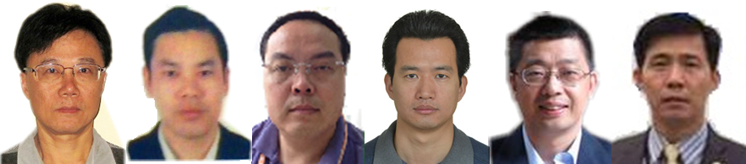
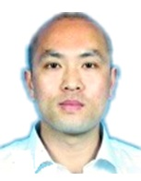
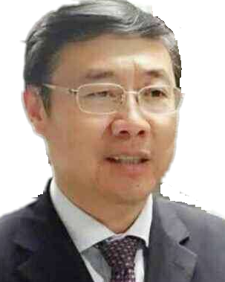
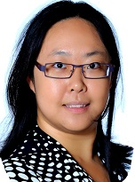
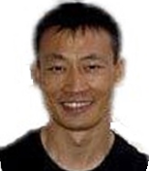
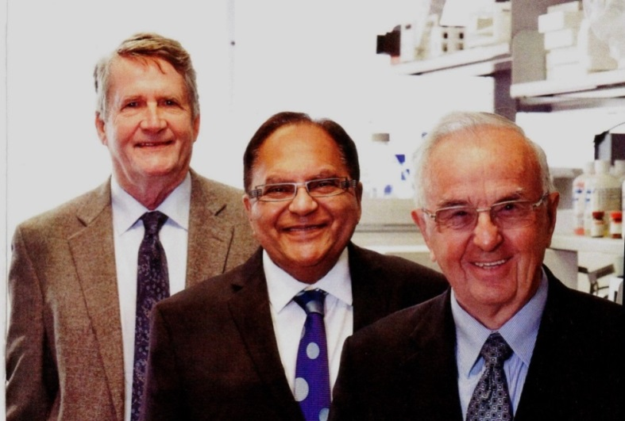
8.创业团队
张继东博士 总经理
张晓哲博士 科研总监，研究员，中科院百人计划，大连化物所分子成像组组长
邹爱峰博士 科研经理，恒瑞医药制剂部长
张德军先生 销售总监，（国内有600个分销商）
张宇姗博士 医学顾问，渥太华大学医院医生
李东华先生 奥运冠军，产品形象代言人
John Arnason, PhD, Professor
Department of Biology, University of Ottawa
Tony Durst, PhD, Professor
Department of Chemistry, University of Ottawa
Zul Merali, PhD, Professor
President & CEO, uOttawa Institute of Mental Health

Slide 28
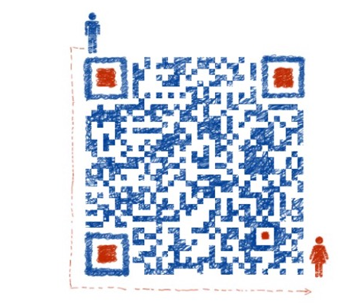
创业口号：上市后造福人类，上市前服务自己
谢谢大家！
加拿大RFT医药科技有限公司CSO张继东博士
电话： 加拿大 001-613-800-3370
中国 13162735591
邮箱： jidongz@hotmail.com
微信号：jdzinca

